Slide 1

JavaScript
JavaScript Core
Шаблоны проектирования

Slide 2
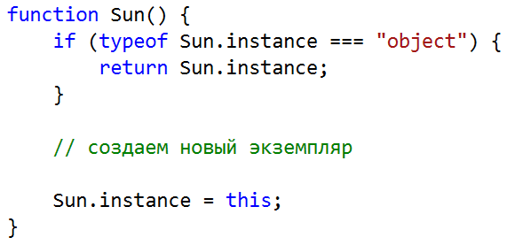
Singleton
Одиночка
Singleton - суть шаблона состоит в том, чтобы обеспечить возможность создания только одного экземпляра единственного класса.

Slide 3

Factory
Фабрика
Фабрика – паттерн использующийся для создания объектов.
Фабричный метод

Slide 4
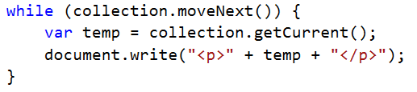
Iterator
Итератор
Итератор – представляет собой объект, позволяющий получить последовательный доступ к элементам объекта-агрегата.

Slide 5
Decorator
Декоратор
Декоратор – паттерн позволяет динамически подключить поведение к объекту.
Coffee.prototype.getPrice()
cinnamon.getPrice()
sugar.getPrice()
milk.getPrice()
Coffee.getPrice()

Slide 6
Strategy
Стратегия
Стратегия – предназначен для определения семейств алгоритмов и выбора их на этапе выполнения.
При этом для пользователя программного кода интерфейс объекта остаётся без изменений даже при смене использующегося алгоритма.

Slide 7
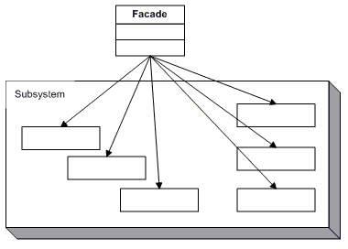
Facade
Фасад
Фасад – шаблон позволяет скрыть сложность объекта предоставив альтернативный интерфейс для работы.

Slide 8
Proxy
Прокси
Прокси – объект, который контролирует доступ к другому объекту.
var proxy = {}
var http = {}
<script>

Slide 9
Mediator
Посредник
Посредник– шаблон, обеспечивающий взаимодействие множества объектов, формируя при этом слабую связанность и избавляя объекты от необходимости явно ссылаться друг на друга.
scoreboard
Посредник
player2
player1
keyboard

Slide 10

Observer
Наблюдатель
Наблюдатель – создает механизм, который позволяет одному объекту получать оповещения от других объектов.
publisher
subscriber
Создает оповещения (события)
Обрабатывает оповещения (события)

Slide 11
Q&A

Slide 12

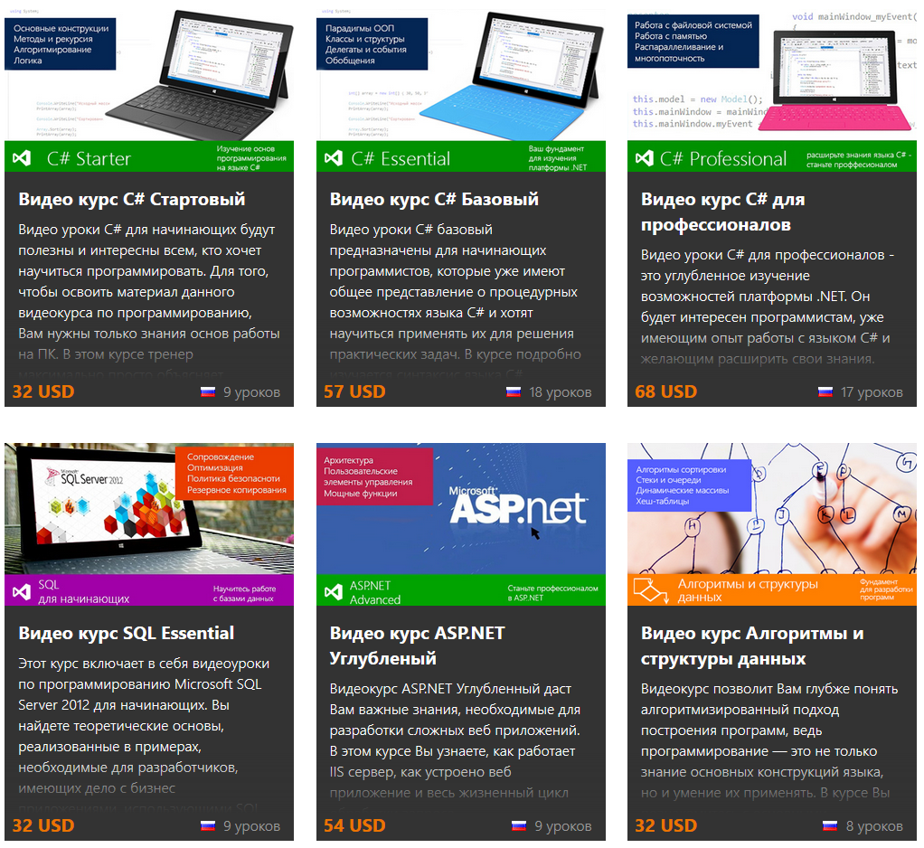
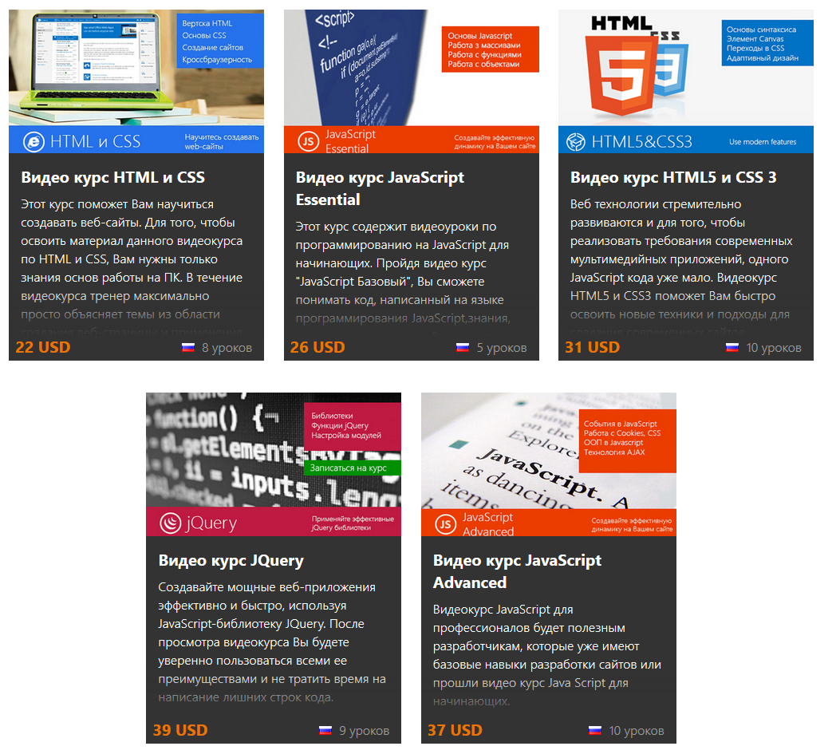
Видео тренинги
Проект ITVDN (IT Video Developers Network) - учебный видео портал для IT специалистов, созданный в 2014 году международным учебным центром CyberBionic Systematics с целью обучения программированию и технологиям Microsoft для всех, кто хочет стать профессионалом в сфере разработки программного обеспечения, проектировании сложных программных систем, веб разработки и других IT областях.
http://itvdn.com

Slide 13

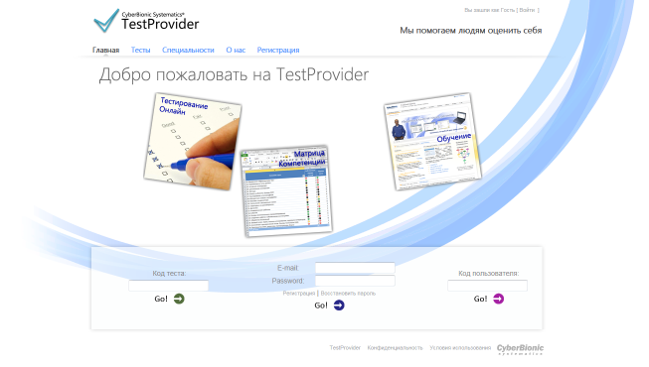


ПРОВЕРКА ЗНАНИЙ
Тестирование IT-специалистов
TestProvider обеспечивает надежную и объективную оценку технических знаний и опыта работы IT-специалиста с программными продуктами Microsoft.
Сертификация IT-специалистов
Подтвердите ваш практический опыт работы с технологиями Microsoft, получив сертификацию, соответствующую той работе, которую вы выполняете сейчас или желаете получить в будущем.
Перейти к тестированию www.TestProvider.com
Компании Microsoft, CyberBionic Systematics и Intel на базе портала TestProvider компании CyberBionic Systematics с использованием платформы Microsoft Azure совместно с Министерством науки и образования Украины проводят Всеукраинское дистанционное мониторинговое исследование уровня сформированности у выпускников учебных заведений навыков использования информационно-коммуникативных технологий в практической деятельности.

Slide 14

Coevolution of humans and machines.

